Slide 1
Proiect “Îmbunătățirea Sistemului de Evaluare și Monitorizare a Calității Aerului la nivel național” Cod My SMIS2014+: 139703
REGIUNE | JUDEȚ | DESCRIERE ACHIZIȚII
REGIUNEA NORD-EST | BACĂU | Amplasare staţie de monitorizare (Trafic) (Municipiul Onești) Instalare echipamente prelevare PM₁₀
 | BOTOȘANI | Amplasare staţie de monitorizare (Trafic) (Municipiul Botoșani) Instalare echipamente prelevare PM₁₀
 | VASLUI | Amplasare staţie de monitorizare (Trafic) (Localitate stabilită prin activitatea A1.1.3) Instalare echipamente prelevare PM₁₀
Proiect cofinanțat din Fondul European de Dezvoltare Regională prin
Programul Operațional Infrastructură Mare 2014-2020

Slide 2
Rezultatele determinărilor
PM₁₀
UM: µg/m³
Rezultatele determinărilor
PM_{2,5}
UM: µg/m³
Legendă
Rezultatele determinărilor
BaP în mod similar cu PM_{2,5}
UM: ng/m³
Campaniile
C I
C II
C III
C IV
Reprezentarea grafică a valorilor zilnice separat pentru cele 4 campanii, pentru fiecare amplasament propus, pentru PM₁₀ , PM_{2,5}
Calendarul campaniilor (1 – 12 lunile anului)
Perioada de iarnă (1 octombrie – 31 martie cf. L.104/2011)
1
2
3
10
11
12
Prezentarea tabelară a mediei valorilor zilnice pentru PM₁₀ și a valorii maxime pentru fiecare campanie și fiecare amplasament propus, pentru PM₁₀
Perioada de vară (1 aprilie – 30 septembrie cf. L.104/2011)
4
5
6
7
8
9
Reprezentarea grafică comparativă pentru amplasamentele propuse a mediilor valorilor zilnice pentru toate cele 4 campanii (12 zile) și a valorii maxime zilnice pentru PM₁₀
Amplasamentele locațiilor
Codificarea locațiilor
a
b
c
Concentrații maxime
☑
Facultative – nu sunt prevăzute în proiect
FU – fond urban
T - trafic
CRITERII DE SELECȚIE a amplasamentului propus:
Ariile în care apar cele mai mari concentrații
Reprezentarea grafică comparativă pentru amplasamentele propuse a mediilor valorilor zilnice pentru toate cele 4 campanii (12 zile) pentru PM_{2,5}

Slide 3
Pentru PM_{2,5} (dacă rezultatele analizelor nu coincid pentru cei doi indicatori)
CRITERII DE SELECȚIE a amplasamentului propus:
Ariile în care apar cele mai mari concentrații
Pentru PM₁₀ și PM_{2,5} (dacă rezultatele analizelor coincid pentru cei doi indicatori)
Parametrii statistici relevanți pentru cele mai mari concentrații:
PM₁₀: concentrația medie și concentrația maximă zilnică
PM_{2,5}: concentrația medie
BaP: concentrația medie
Pentru BaP: se prezintă analiza
O analiză generală privind contribuția surselor, în care:
„media POIM„ reprezintă media rezultatelor obținute în toate campaniile pentru toate cele trei amplasamente; nu este prezentată pentru fiecare amplasament în parte
”media RNMCA„ este media determinărilor din zilele care corespund perioadei de prelevare din campaniile POIM
O analiză detaliată privind contribuția surselor, pentru fiecare amplasament în parte, cu evidențierea numărului de zile cu „creșteri„ negative (neconcordanța dintre rezultate POIM și RNMCA).
- Comentarii
- Propunere amplasament stație

Slide 4
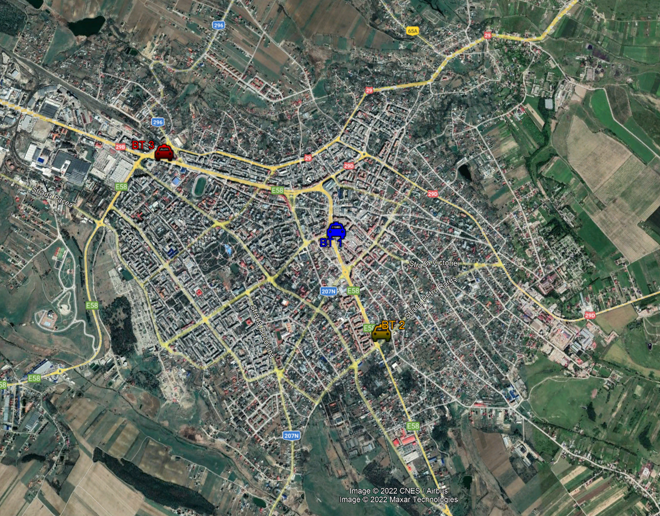
AMPLASARE PUNCTE DE PRELEVARE campanii POIM
Zona de evaluare a calității aerului BOTOȘANI
BT1, BT2, BT3
Locația 1: Calea Naţională
Piaţa Mare Nr.103
Locația 3:
Calea Națională nr. 32
Distribuția campaniilor pe anotimpuri
decembrie | martie | iunie | septembrie
ianuarie | aprilie | iulie | octombrie
februarie | mai | august | noiembrie
Locația 2:
Str. Petru Rareş nr. 24
1
2
3
10
11
12
Perioada de iarnă
(1 campanie)
Calendarul
Campaniilor
C1, C2, C3, C4
4
5
6
7
8
9
Perioada de vară
(3 campanii)
Municipiul Botoșani

Slide 5
Rezultatele determinărilor
PM₁₀
UM: µg/m³
Comentarii:
În perioada de iarnă au fost determinate cele mai mari concentrații în locațiile BT1 și BT2;
Concentrațiile medii diferă pentru cele trei locațiile; o relativă reprezentativitate poate fi considerată pentru locațiile BT2 și BT3 dar valoarea maximă este determinată pentru locația BT1;
Concentrația maximă pe 24 ore a fost determinată pentru locația BT1.

Slide 6
6
9
2
4

Slide 7
Rezultatele determinărilor
PM_{2,5}
UM: µg/m³
Comentarii:
În perioada de iarnă au fost determinate cele mai mari concentrații în locațiile BT1 și BT2;
Concentrațiile medii pentru locațiile BT2 și BT3 sunt asemănătoare; o bună reprezentativitate poate fi considerată pentru locațiile BT2 și BT3 dar valoarea maximă este determinată pentru locația BT1;
Concentrația maximă pe 24 ore a fost determinată pentru locația BT1.

Slide 8
Rezultatele determinărilor
BaP
UM: ng/m³
Comentarii:
În perioada de iarnă au fost determinate cele mai mari concentrații;
Concentrația medie cea mai ridicată a fost determinată pentru locația BT1

Slide 9
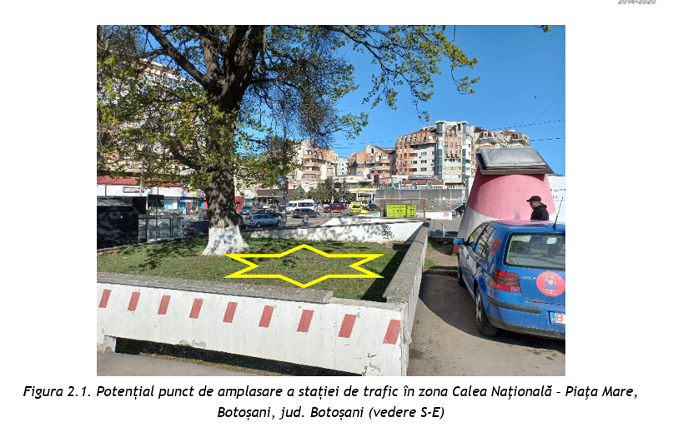
Rezultatele determinărilor
PM₁₀
UM: µg/m³
Locația | C I |  | C II |  | C III |  | C IV |  | POIM
 | media | Max | media | Max | media | Max | media | Max | media | Max
BT1 | 25.06 | 30.16 | 34.93 | 40.31 | 42.69 | 50.18 | 21.20 | 22.83 | 30.97 | 50.18
BT2 | 31.61 | 34.78 | 16.43 | 27.81 | 37.83 | 59.69 | 18.18 | 25.82 | 26.01 | 59.69
BT3 | 28.08 | 28.62 | 25.09 | 32.61 | 25.63 | 31.43 | 21.04 | 27.26 | 24.96 | 32.61
Locația | PM2,5/PM10
BT1 | 0.70
BT2 | 0.58
BT3 | 0.59
Rezultatele determinărilor
PM_{2,5}
UM: µg/m³
Locația | C I |  | C II |  | C III |  | C IV |  | POIM
 | media | Max | media | Max | media | Max | media | Max | media | Max
BT1 | 18.09 | 20.83 | 18.09 | 20.83 | 33.45 | 39.40 | 16.52 | 18.93 | 21.54 | 39.40
BT2 | 8.00 | 12.23 | 8.00 | 12.23 | 30.74 | 50.18 | 13.86 | 20.83 | 15.15 | 50.18
BT3 | 11.56 | 14.04 | 11.56 | 14.04 | 17.75 | 21.56 | 18.36 | 24.64 | 14.81 | 24.64
Rezultatele determinărilor
BaP
UM: ng/m³
Locația | C I |  | C II |  | C III |  | C IV |  | POIM
 | media | Max | media | Max | media | Max | media | Max | media BaP | Max
BT1 | 0.24 | 0.31 | 0.27 | 0.43 | 3.68 | 6.20 | 0.60 | 0.81 | 1.20 | 6.20
BT2 | 0.25 | 0.48 | 0.66 | 1.28 | 2.17 | 4.26 | 1.00 | 2.12 | 1.02 | 4.26
BT3 | 0.09 | 0.10 | 0.45 | 0.69 | 1.29 | 1.56 | 1.21 | 2.35 | 0.76 | 2.35
 | PM₁₀ | PM_{2,5} | PM_{2,5}/PM₁₀ | BaP | Nr.zi
BT1 | ☑ | ☑ | ☑ | ☑ | 0, 0
BT2 |  |  |  |  | 1, 2
BT3 |  |  |  |  | 1, 1
Propunere amplasare BT-2
Sursa: Raport ICSI Aprilie 2022 CR5 ctr 385 POIM

Slide 10
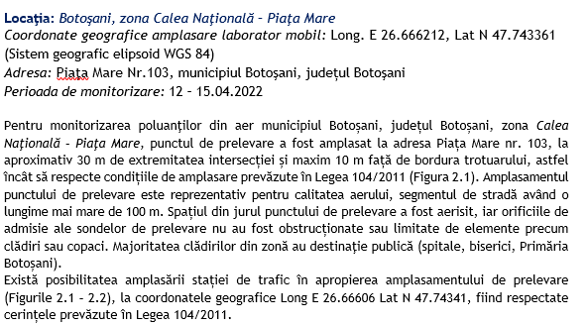
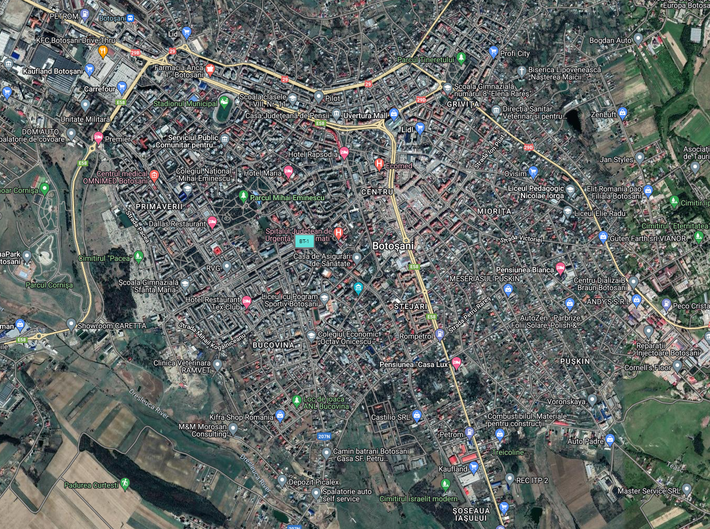
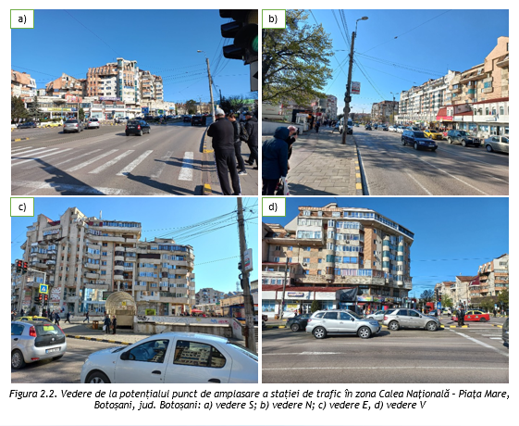
Propunere amplasare BT-2
Stația automată de monitorizare a calității aerului, tip trafic
BT-2 – RNMCA (figurile 2.2 a) – d) alăturate)
Creștere locală (T) = Nivel local (T) – Fond urban (FU)
T
BT-2
FU

Slide 11
Analiză generală privind contribuția surselor
Creștere locală (T) = Nivel local (T) – Fond urban (FU)
PM2.5, µg/m³
Perioade campanii POIM | media POIM (T) | media RNMCA BT-1 (FU) | Creștere locală trafic | Distribuție
C I 01-10.06.2021 | 12.55 | 9.22 | 3.33 | Perioada de iarnă
C II 01-10.09.2021 | 12.55 | 10.12 | 2.43 | Perioada de vară
C III 01.-10.02.2022 | 27.31 | 14.99 | 12.32 | Perioada de iarnă
C IV 12.04-21.04.2022 | 16.24 | 9.71 | 6.53 | Perioada de iarnă

Slide 12
Analiză detaliată privind contribuția surselor
Creștere locală (T) = Nivel local (T) – Fond urban (FU)
Campanie | luna campanie | Interval mediere | Cod proba | PM10 POIM T | PM10 BT-1 FU | Crestere T | Interval mediere | Cod proba | PM10 POIM T | PM10 BT-1 FU | Crestere T | Interval mediere | Cod proba | PM10 POIM T | PM10 BT-1 FU | Crestere T
 |  | Locația 1 |  |  |  |  | Locația 2 |  |  |  |  | Locația 3
CI | Iunie | 01-02.06.2021 | BT I 1a PM10 | 23.10 | 18.44 | 4.66 | 04-05.06.2021 | BT I 2a PM10 | 28.71 | 21.86 | 6.85 | 07-08.06.2021 | BT I 3a PM10 | 27.45 | 22.57 | 4.88
 |  | 02-03.06.2021 | BT I 1b PM10 | 21.92 | 20.26 | 1.66 | 05-06.06.2021 | BT I 2b PM10 | 34.78 | 21.35 | 13.43 | 08-09.06.2021 | BT I 3b PM10 | 28.62 | 29.29 | -0.67
 |  | 03-04.06.2021 | BT I 1c PM10 | 30.16 | 19.21 | 10.95 | 06-07.06.2021 | BT I 2c PM10 | 31.34 | 19.64 | 11.70 | 09-10.06.2021 | BT I 3c PM10 | 28.17 | 20.60 | 7.57
CII | Septembrie | 07-08.09.2021 | BT II 1a PM10 | 27.90 | 20.57 | 7.33 | 01-02.09.2021 | BT II 2a PM10 | 9.06 | 10.31 | -1.25 | 04-05.09.2021 | BT II 3a PM10 | 15.58 | 12.25 | 3.33
 |  | 08-09.09.2021 | BT II 1b PM10 | 36.59 | 15.17 | 21.42 | 02-03.09.2021 | BT II 2b PM10 | 12.41 | 11.96 | 0.45 | 05-06.09.2021 | BT II 3b PM10 | 27.08 | 17.65 | 9.43
 |  | 09-10.09.2021 | BT II 1c PM10 | 40.31 | 33.11 | 7.20 | 03-04.09.2021 | BT II 2c PM10 | 27.81 | 17.32 | 10.49 | 06-07.09.2021 | BT II 3c PM10 | 32.61 | 22.42 | 10.19
CIII | Februarie | 01-02.02.2022 | BT III 1a PM10 | 50.18 | 46.97 | 3.21 | 04-05.02.2022 | BT III 2a PM10 | 59.69 | 23.15 | 36.54 | 07-08.02.2022 | BT III 3a PM10 | 21.65
 |  | 02-03.02.2022 | BT III 1b PM10 | 35.24 | 24.92 | 10.32 | 05-06.02.2022 | BT III 2b PM10 | 28.44 | 26.77 |  | 08-09.02.2022 | BT III 3b PM10 | 23.82
 |  | 03-04.02.2022 | BT III 1c PM10 | 42.66 | 10.69 | 31.97 | 06-07.02.2022 | BT III 2c PM10 | 25.36 | 8.14 | 17.22 | 09-10.02.2022 | BT III 3c PM10 | 31.43
CIV | Aprilie | 12-13.04.2022 | BT IV 1a PM10 | 22.37 |  |  | 15-16.04.2022 | BT IV 2a PM10 | 25.82 |  |  | 18-19.04.2022 | BT IV 3a PM10 | 27.26
 |  | 13-14.04.2022 | BT IV 1b PM10 | 22.83 |  |  | 16-17.04.2022 | BT IV 2b PM10 | 19.84 |  |  | 19-20.04.2022 | BT IV 3b PM10 | 12.68
 |  | 14-15.04.2022 | BT IV 1c PM10 | 18.39 |  |  | 17-18.04.2022 | BT IV 2c PM10 | 8.88 |  |  | 20-21.04.2022 | BT IV 3c PM10 | 23.19
nr.zile |  |  |  |  |  | 0 |  |  |  |  | 1 |  |  |  |  | 1
Locația 1

Slide 13
Analiză detaliată privind contribuția surselor
Creștere locală (T) = Nivel local (T) – Fond urban (FU)
Locația 2
Locația 3

Slide 14
Analiză detaliată privind contribuția surselor
Creștere locală (T) = Nivel local (T) – Fond urban (FU)
Campanie | luna campanie | Interval mediere | Cod proba | PM2.5 POIM T | PM2.5 BT-1 FU | Crestere T | Interval mediere | Cod proba | PM2.5 POIM T | PM2.5 BT-1 FU | Crestere T | Interval mediere | Cod proba | PM2.5 POIM T | PM2.5 BT-1 FU | Crestere T
 |  | Locația 1 |  |  |  |  | Locația 2 |  |  |  |  | Locația 3
CI | Iunie | 01-02.06.2021 | BT I 1a PM2.5 | 10.87 | 10.40 | 0.47 | 04-05.06.2021 | BT I 2a PM2.5 | 16.21 | 10.14 | 6.07 | 07-08.06.2021 | BT I 3a PM2.5 | 19.02 | 9.60 | 9.42
 |  | 02-03.06.2021 | BT I 1b PM2.5 | 14.86 | 10.50 | 4.36 | 05-06.06.2021 | BT I 2b PM2.5 | 18.84 | 6.83 | 12.01 | 08-09.06.2021 | BT I 3b PM2.5 | 19.57 | 10.97 | 8.60
 |  | 03-04.06.2021 | BT I 1c PM2.5 | 17.03 | 8.56 | 8.47 | 06-07.06.2021 | BT I 2c PM2.5 | 17.12 | 7.90 | 9.22 | 09-10.06.2021 | BT I 3c PM2.5 | 19.66 | 8.89 | 10.77
CII | Septembrie | 07-08.09.2021 | BT II 1a PM2.5 | 14.13 | 9.26 | 4.87 | 01-02.09.2021 | BT II 2a PM2.5 | 5.25 | 4.56 | 0.69 | 04-05.09.2021 | BT II 3a PM2.5 | 8.97 | 5.61 | 3.36
 |  | 08-09.09.2021 | BT II 1b PM2.5 | 19.29 | 10.71 | 8.58 | 02-03.09.2021 | BT II 2b PM2.5 | 6.52 | 7.65 | -1.13 | 05-06.09.2021 | BT II 3b PM2.5 | 11.68 | 9.96 | 1.72
 |  | 09-10.09.2021 | BT II 1c PM2.5 | 20.83 | 20.47 | 0.36 | 03-04.09.2021 | BT II 2c PM2.5 | 12.23 | 11.04 | 1.19 | 06-07.09.2021 | BT II 3c PM2.5 | 14.04 | 11.81 | 2.23
CIII | Februarie | 01-02.02.2022 | BT III 1a PM2.5 | 39.40 | 34.83 | 4.57 | 04-05.02.2022 | BT III 2a PM2.5 | 50.18 | 20.15 | 30.03 | 07-08.02.2022 | BT III 3a PM2.5 | 15.31 | 8.14 | 7.17
 |  | 02-03.02.2022 | BT III 1b PM2.5 | 29.62 | 19.42 | 10.20 | 05-06.02.2022 | BT III 2b PM2.5 | 22.28 | 23.77 | -1.49 | 08-09.02.2022 | BT III 3b PM2.5 | 16.39 | 7.60 | 8.79
 |  | 03-04.02.2022 | BT III 1c PM2.5 | 31.34 | 6.26 | 25.08 | 06-07.02.2022 | BT III 2c PM2.5 | 19.75 | 6.57 | 13.18 | 09-10.02.2022 | BT III 3c PM2.5 | 21.56 | 8.16 | 13.40
CIV | Aprilie | 12-13.04.2022 | BT IV 1a PM2.5 | 17.57 | 10.98 | 6.59 | 15-16.04.2022 | BT IV 2a PM2.5 | 20.83 | 15.83 | 5.00 | 18-19.04.2022 | BT IV 3a PM2.5 | 24.64 | 5.94 | 18.70
 |  | 13-14.04.2022 | BT IV 1b PM2.5 | 18.93 | 6.53 | 12.40 | 16-17.04.2022 | BT IV 2b PM2.5 | 14.13 | 8.54 | 5.59 | 19-20.04.2022 | BT IV 3b PM2.5 | 10.14 | 12.75 | -2.61
 |  | 14-15.04.2022 | BT IV 1c PM2.5 | 13.04 | 9.31 | 3.73 | 17-18.04.2022 | BT IV 2c PM2.5 | 6.61 | 4.30 | 2.31 | 20-21.04.2022 | BT IV 3c PM2.5 | 20.29 | 13.20 | 7.09
nr.zile |  |  |  |  |  | 0 |  |  |  |  | 2 |  |  |  |  | 1
Locația 1

Slide 15
Analiză detaliată privind contribuția surselor
Creștere locală (T) = Nivel local (T) – Fond urban (FU)
Locația 2
Locația 3

